Slide 1


Slide 2

FrontEnd Junior
Урок 1

Slide 3
Знайомство

Slide 4
Що таке сайт. Які бувають
за призначенням. Чим вони відрізняються.
2. Що таке лендінг, які вони бувають.
Що таке конструктор лендінгів, приклади
3. Що таке прототип сайту,
навіщо він потрібен, як його робити
4. Зробимо прототип власного сайту
5. Зареєструємось в конструкторі лендінгів,
та почнемо робити власний сайт
Що будемо
робити

Slide 5
Сукупність вебсторінок та
залежного вмісту,
доступних у мережі Інтернет
які об'єднані
як за змістом,
так і за навігацією
під єдиним доменним ім'ям.
Що таке сайт

Slide 6
Інформаційні
Ті, що продають (товар, послугу, дію)
Сервіси
Соціальні мережі, то що
Які вони
бувають

Slide 7
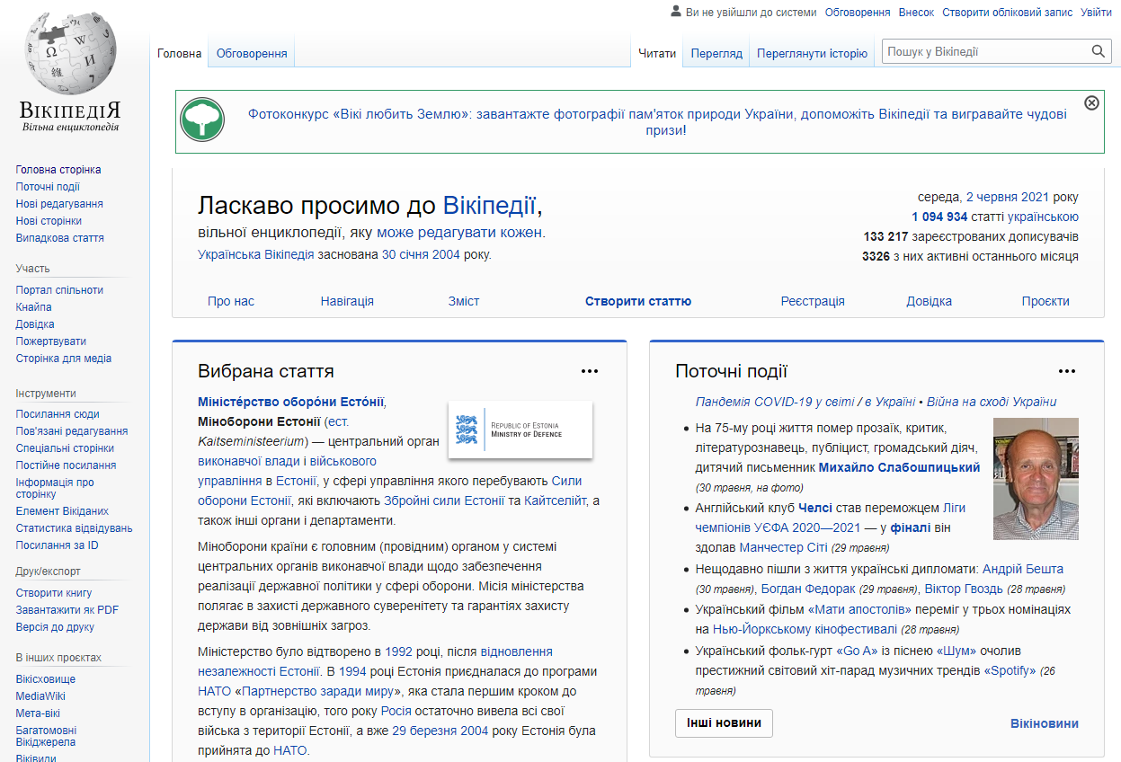
Інформаційні

Slide 8
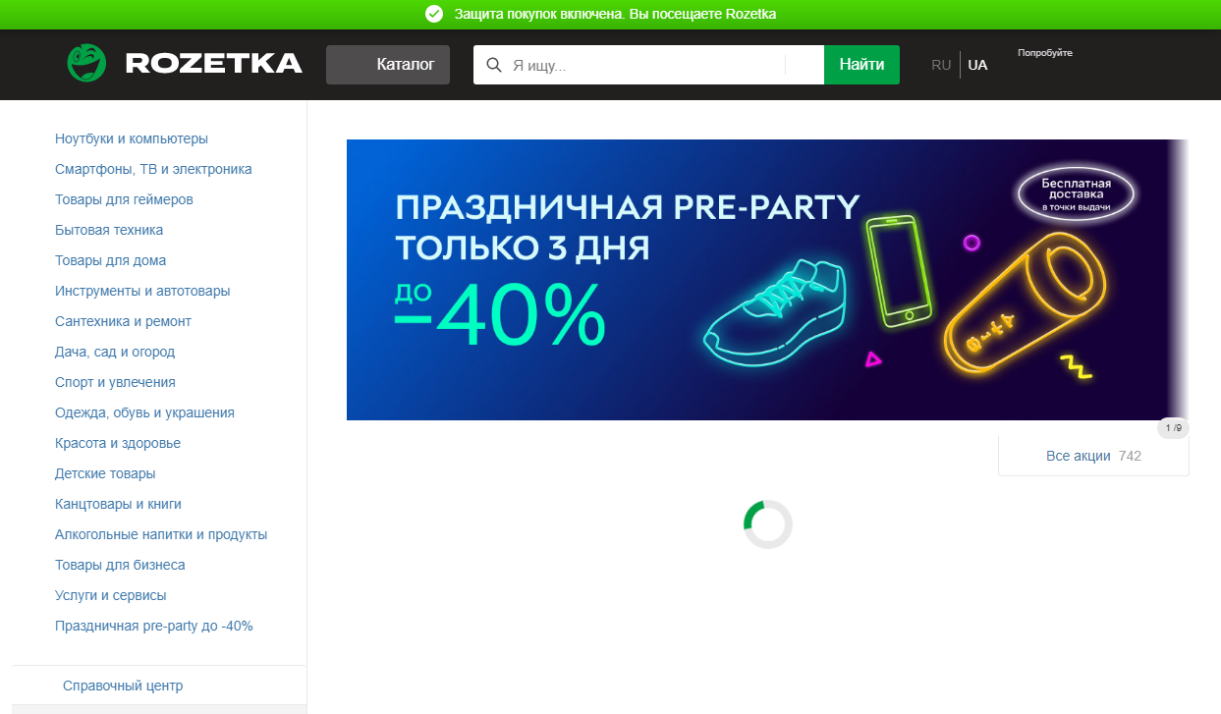

Ті, що продають

Slide 9
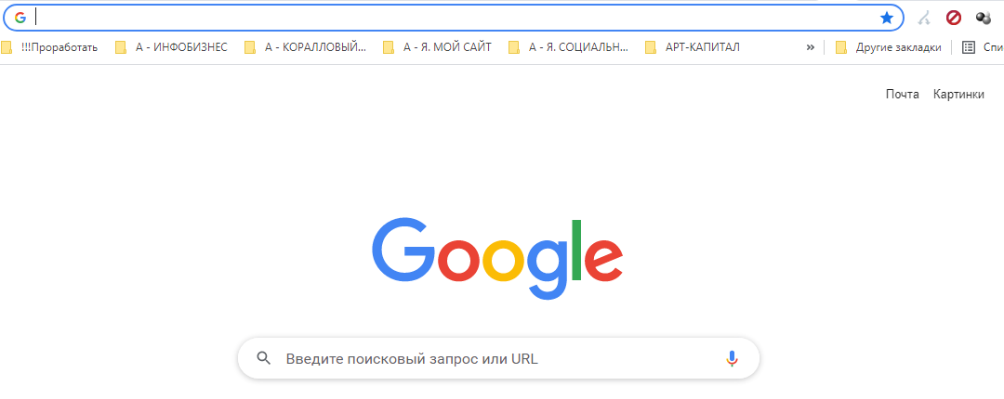
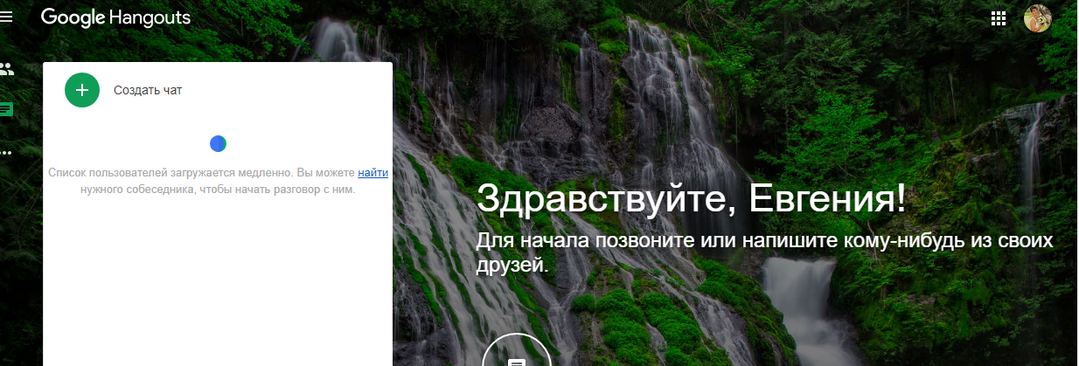
Сервіси

Slide 10
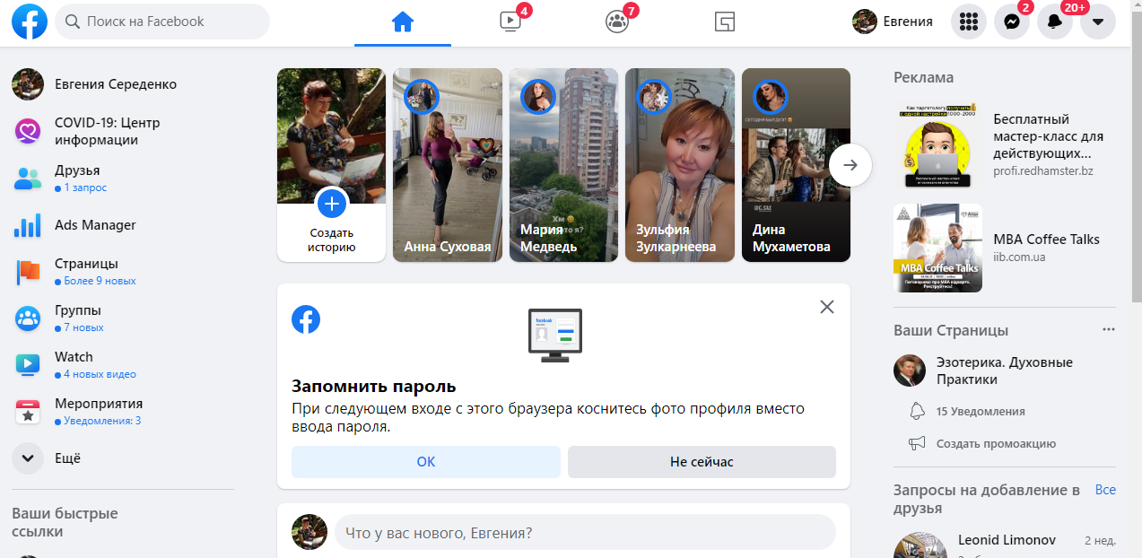
Соціальні
мережі

Slide 11
Знайти в Інтернет 5 сайтів
різного призначення.
Знайти ті елементи, які в них є одакові і чим вони відрізнються
ЗАВДАННЯ 1

Slide 12
Лендінг - це сайт на якому
користувачу пропонують
здійснити тільки одну дію
Лендінг

Slide 13


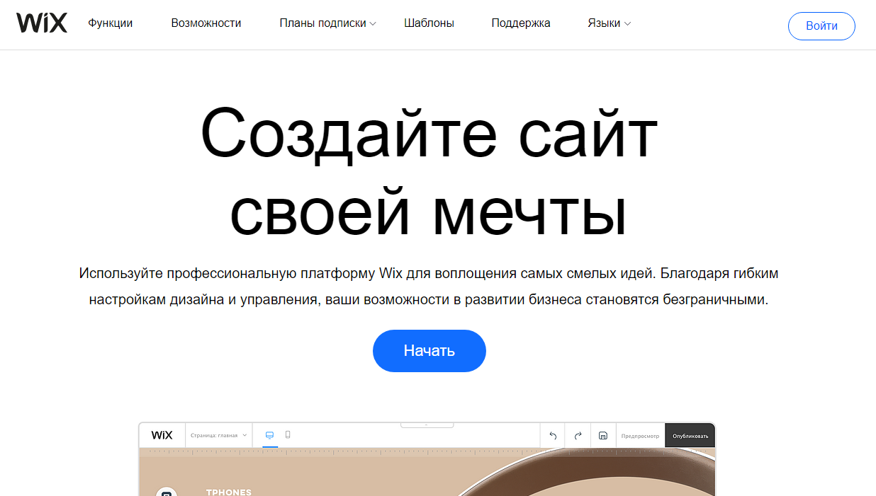
Конструктори
Лендінгів

Slide 14
Зареєструватися
на сайті https://tilda.cc/ru/
ЗАВДАННЯ 2

Slide 15
Прототип — це базовий макет сайту, котрий визуализує разміщення всіх елементів та функцій.
ПРОТОТИП
САЙТУ

Slide 16
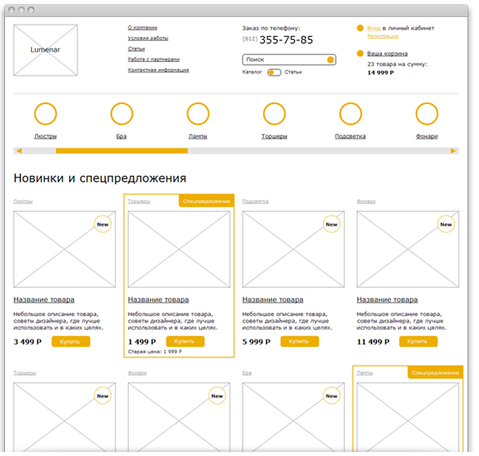
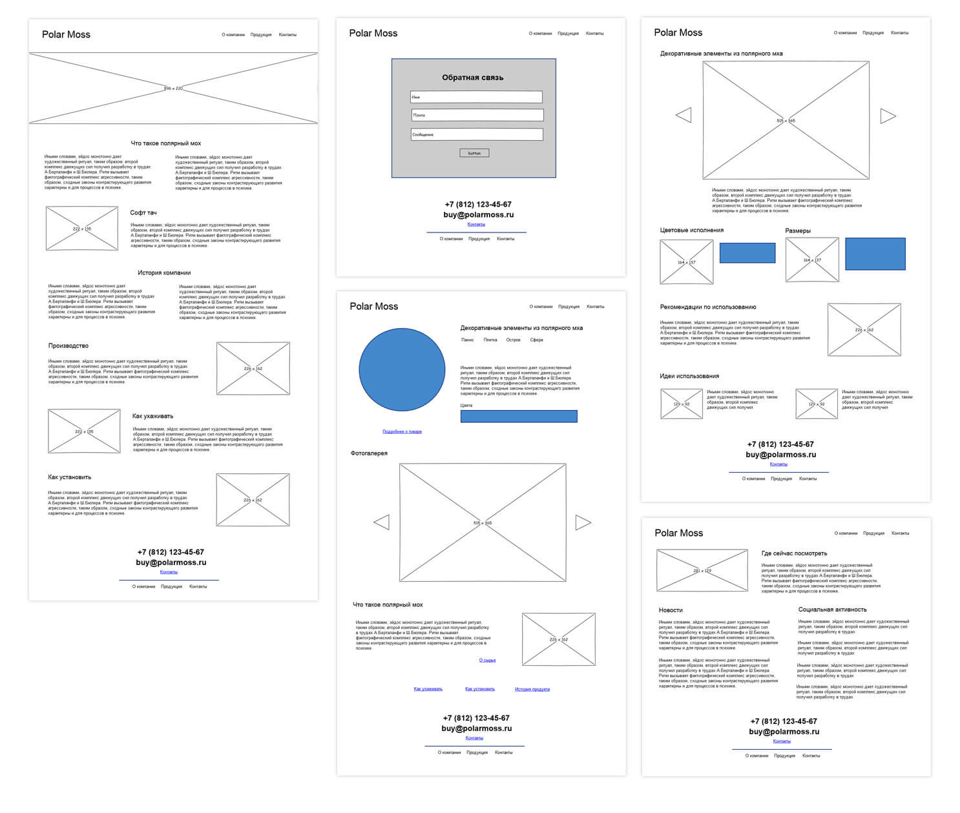
Як виглядають

Slide 17
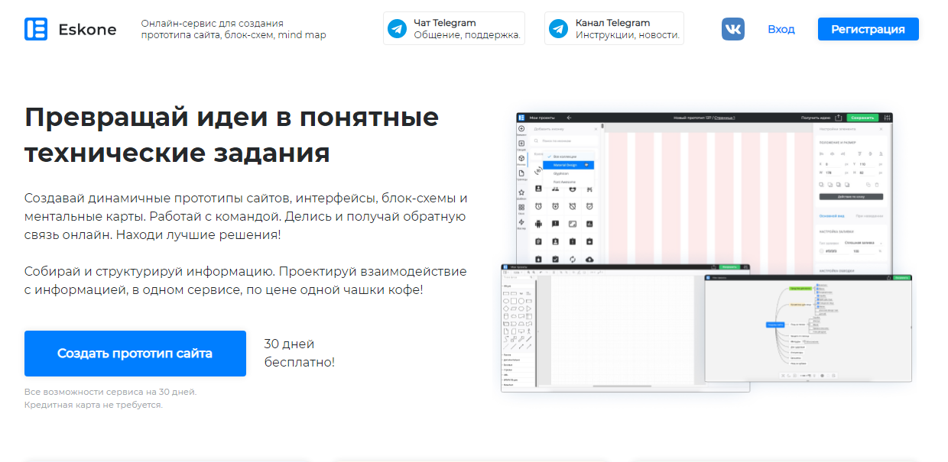
Спеціальні
програми для
створення
прототипу

Slide 18
Заголовок
Логотип, назва компанії, контакти
Демонстрація продукту / послуги
Переваги бренду
Опис оффера
Взаємна комунікація
Лід-форма
CTA
Акція
Соціальні докази
Завершальний маркетинг
Замість висновку
Структура
сайту

Slide 19
Зареєструватися на сайті
https://esk.one/
2. Почати розробляти прототип власного сайту
ЗАВДАННЯ 3

Slide 20
Kahoot.it
Перевіримо, наскільки круто ви орієнтуєтесь в світі сайтів

Slide 21
Доробити прототип сайту.
Наповнити його інформацією та фото.
Підібрати фон для сайту, або для його частин
ДОМАШНЕ
ЗАВДАННЯ

